Slide 1




Tiết 4

Slide 2


Slide 3


Slide 4

a) Vớt 1 con cá, còn lại mấy con cá?
−
1
=
?
3
2

Slide 5

b) Vớt 2 con cá, còn lại mấy con cá?
−
2
=
?
3
1

Slide 6

c) Vớt 3 con cá, còn lại mấy con cá?
−
3
=
?
3
0

Slide 7

d) Không vớt con cá nào, còn lại mấy con cá?
−
0
=
?
3
3

Slide 8


Slide 9

1
Tính nhẩm.
5 − 0 = 5
4 − 0 = 4
3 − 0 = 3
2 − 0 = 2
?
?
?
?
6 − 6 = 0
7 − 7 = 0
4 − 4 = 0
9 − 9 = 0
?
?
?
?
5 + 0 = 5
0 + 4 = 4
3 + 0 = 3
0 + 2 = 2
?
?
?
?

Slide 10
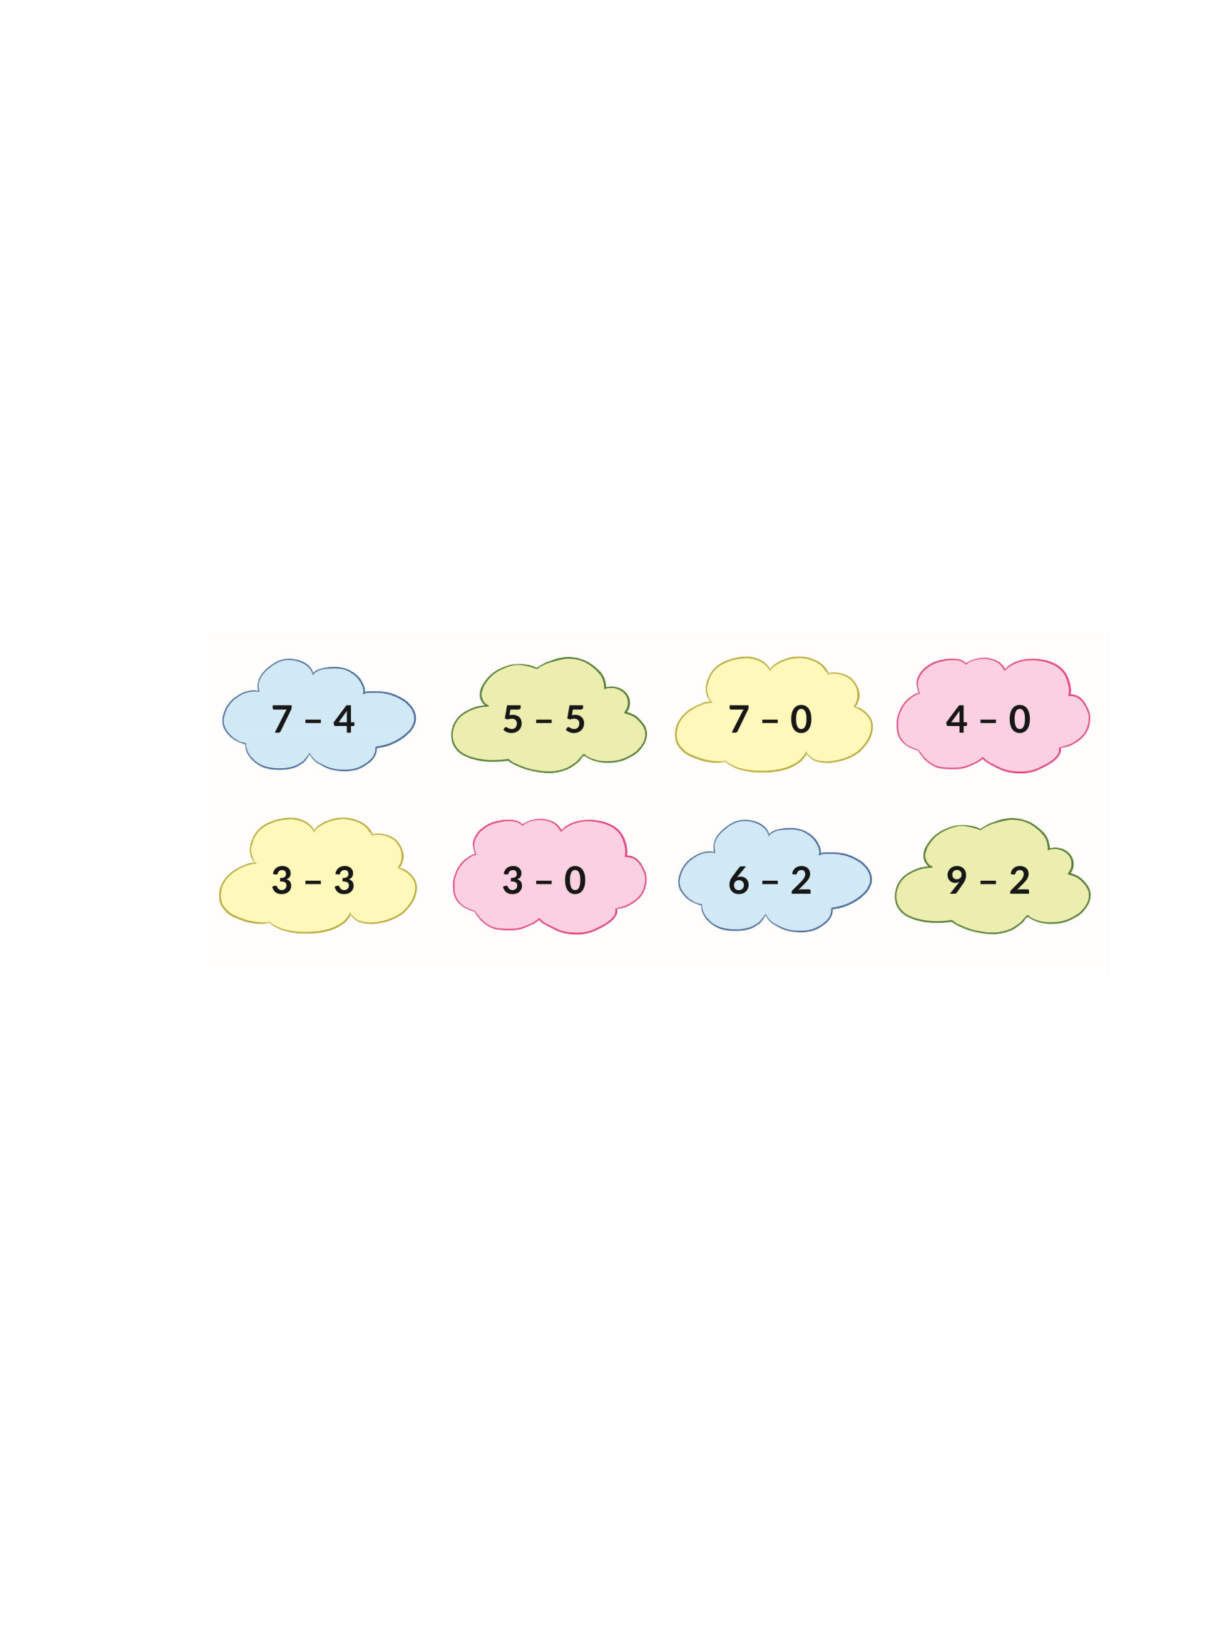
2
Hai phép tính nào cùng kết quả?
3
0
7
4
0
3
4
7

Slide 11
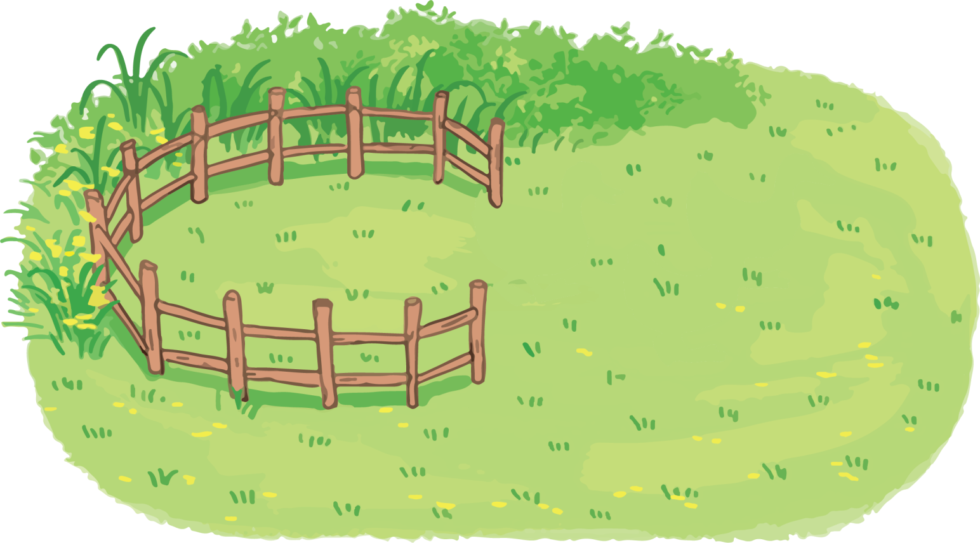



3
Số
?
3
–
0
?
3
?
=
?
3
Notes:
Đố các bạn còn lại bao nhiêu con vịt trong chuồng?

Slide 12


